Slide 1

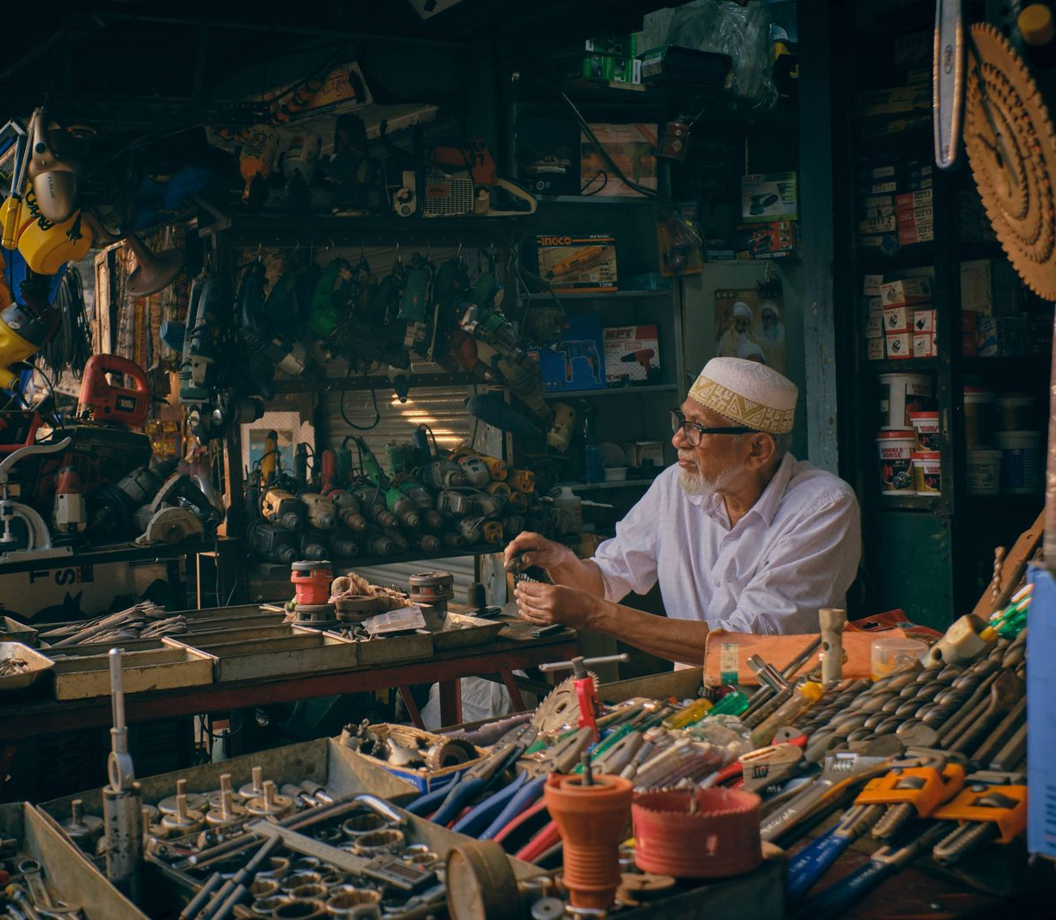

TPE401 · CLASE 08 · SEMANA 03
Requerimientos,
pantallas y
modelo de datos
Un método de seis estaciones para diseñar cualquier software.
Caso ficticio: una ferretería de Osorno
Miércoles 21 de octubre de 2026 · 08:30 a 10:50
Necesidad
Requerimientos
Historia y criterios
Recorrido y pantallas
Datos y tablas
Prueba
01
Notes:
Base: README de la Clase 08, semana 03. Ejemplo conductor: ferretería ficticia de Osorno; sus datos, reglas y cifras son didácticos.
Foto ilustrativa; no corresponde a una ferretería de Osorno.
Fotografía: Vijesh Vijayan · Pexels 19756443 · Licencia Pexels
Íconos: Lucide (licencia ISC).

Slide 2
ENCUADRE · EL MÉTODO
Un método de seis estaciones
Sirve para cualquier software: el de este módulo o uno futuro.
1
2
3
4
5
6
Necesidad
Requerimientos
Historia y criterios
Recorrido y pantallas
Datos y tablas
Prueba
Qué busca la persona
Qué hará el sistema
Cómo se sabe que funciona
Cómo se usa, paso a paso
Qué se guarda
Se comprueba con datos
Si algo no calza, se vuelve a la estación anterior y se ajusta.
Necesidad
Requerimientos
Historia y criterios
Recorrido y pantallas
Datos y tablas
Prueba
02
Notes:
Base: README de la Clase 08, semana 03. Ejemplo conductor: ferretería ficticia de Osorno; sus datos, reglas y cifras son didácticos.
Íconos: Lucide (licencia ISC).

Slide 3
ENCUADRE · 08:30 A 08:35
Todo empieza por una operación
Una operación es una acción completa que una persona realiza con el sistema para obtener un resultado útil.
QUIÉN
QUÉ HACE
QUÉ OBTIENE
La persona que atiende en el mesón
Registra un pedido en el sistema
Un número para consultarlo después
En el taller se sigue una sola operación, de la necesidad hasta los datos guardados.
Necesidad
Requerimientos
Historia y criterios
Recorrido y pantallas
Datos y tablas
Prueba
03
Notes:
Base: README de la Clase 08, semana 03. Ejemplo conductor: ferretería ficticia de Osorno; sus datos, reglas y cifras son didácticos.
Íconos: Lucide (licencia ISC).

Slide 4
ENCUADRE · EL MÉTODO
Cada estación responde una pregunta
1 · Necesidad
2 · Requerimientos
3 · Historia y criterios
¿Quién necesita conseguir qué, y qué operación completa le da ese resultado?
¿Quién actúa, qué ingresa, qué hace el sistema y qué resultado se puede observar? ¿Cómo se comprueba su calidad?
¿Cómo se reconoce que la operación quedó resuelta, también cuando falta un dato o falla el guardado?
4 · Recorrido y pantallas
5 · Datos y tablas
6 · Prueba
¿Qué hace la persona, qué responde el sistema y qué ocurre si no puede continuar?
¿Qué debe poder recuperarse después, a qué pertenece cada dato y cómo se conectan los registros?
Con datos concretos, ¿se guarda y se recupera lo que exige la historia?
La respuesta de una estación es el punto de partida de la siguiente.
Necesidad
Requerimientos
Historia y criterios
Recorrido y pantallas
Datos y tablas
Prueba
04
Notes:
Base: README de la Clase 08, semana 03. Ejemplo conductor: ferretería ficticia de Osorno; sus datos, reglas y cifras son didácticos.
Íconos: Lucide (licencia ISC).

Slide 5
ENCUADRE · 140 MINUTOS
Mapa de la sesión
Bloque 1
Bloque 2
Bloque 3
Bloque 4
Requerimientos
Historias y pantallas
Datos
Tablas y prueba
Encuadre
Pausa
Cierre
08:30
09:30 a 09:40
10:40 a 10:50
CADA BLOQUE
1
Explicación breve
2
Trabajo en equipo
3
Tres preguntas
Necesidad
Requerimientos
Historia y criterios
Recorrido y pantallas
Datos y tablas
Prueba
05
Notes:
Base: README de la Clase 08, semana 03. Ejemplo conductor: ferretería ficticia de Osorno; sus datos, reglas y cifras son didácticos.
Íconos: Lucide (licencia ISC).

Slide 6
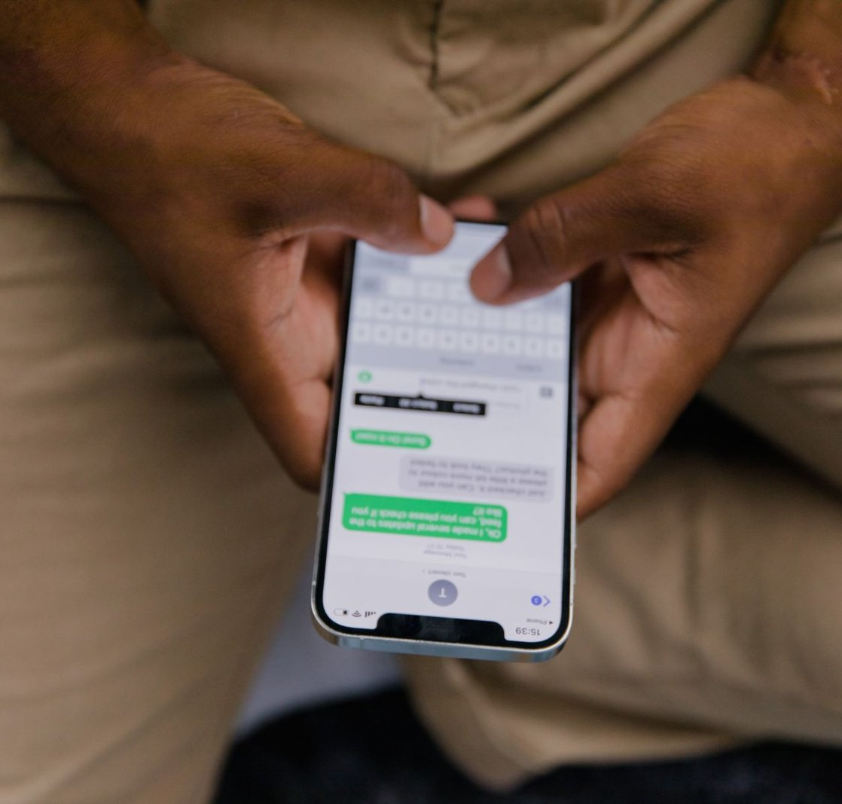

ENCUADRE · EJEMPLO CONDUCTOR
El caso: una ferretería ficticia de Osorno
¿Mi pedido ya está listo?
Los pedidos llegan por WhatsApp
Se anotan a mano en un cuaderno
Cuesta encontrar qué pidió y en qué estado está
1
2
3
Quien atiende en el mesón necesita registrar los pedidos y encontrarlos después.
El caso es inventado: muestra el procedimiento. Tu equipo lo aplica a su proyecto.
Necesidad
Requerimientos
Historia y criterios
Recorrido y pantallas
Datos y tablas
Prueba
06
Notes:
Base: README de la Clase 08, semana 03. Ejemplo conductor: ferretería ficticia de Osorno; sus datos, reglas y cifras son didácticos.
Fotos ilustrativas.
Fotografía: RDNE Stock project · Pexels 10376167 · Licencia Pexels
Fotografía: Tima Miroshnichenko · Pexels 4841704 · Licencia Pexels
Íconos: Lucide (licencia ISC).

Slide 7

BLOQUE 1 · 08:35 A 09:00 · 25 MINUTOS
1
1 · Necesidad
¿Quién necesita conseguir qué, y qué operación completa le da ese resultado?
Delimitar y precisar
requerimientos
2 · Requerimientos
Qué hará la primera versión, y cómo escribirlo para poder comprobarlo.
¿Quién actúa, qué ingresa, qué hace el sistema y qué resultado se puede observar? ¿Cómo se comprueba su calidad?
Necesidad
Requerimientos
Historia y criterios
Recorrido y pantallas
Datos y tablas
Prueba
07
Notes:
Base: README de la Clase 08, semana 03. Ejemplo conductor: ferretería ficticia de Osorno; sus datos, reglas y cifras son didácticos.
Foto ilustrativa.
Fotografía: Vitaly Gariev · Unsplash TSyD0nGc0Bs · Licencia Unsplash
Íconos: Lucide (licencia ISC).

Slide 8
BLOQUE 1 · ESTACIÓN 1
Necesidad y operación no son lo mismo
Persona: quien atiende en el mesón
NECESIDAD
OPERACIÓN
Lo que la persona busca conseguir
Una acción completa con el sistema, con un resultado útil
se logra con
Conservar y encontrar la información del pedido.
Registrar un pedido y recibir su número para consultarlo después.
La necesidad dice para qué. La operación dice qué se hace con el sistema.
Necesidad
Requerimientos
Historia y criterios
Recorrido y pantallas
Datos y tablas
Prueba
08
Notes:
Base: README de la Clase 08, semana 03. Ejemplo conductor: ferretería ficticia de Osorno; sus datos, reglas y cifras son didácticos.
Íconos: Lucide (licencia ISC).

Slide 9
BLOQUE 1 · ESTACIÓN 1
Qué entra en la primera versión
El alcance indica qué resolverá el sistema en esta versión y qué queda fuera.
DENTRO
FUERA DE ESTA VERSIÓN
Registrar un pedido
Cobrar dentro del sistema
Se diseña hoy
Consultar un pedido por su número
Planificar repartos
Marcar un pedido como listo para retiro
Mensajes automáticos
«Listo para retiro»: todos los productos del pedido ya están preparados.
Las tres funciones están dentro. El taller sigue solo el registro, hasta sus datos.
Necesidad
Requerimientos
Historia y criterios
Recorrido y pantallas
Datos y tablas
Prueba
09
Notes:
Base: README de la Clase 08, semana 03. Ejemplo conductor: ferretería ficticia de Osorno; sus datos, reglas y cifras son didácticos.
Todas las decisiones de alcance son didácticas; cada equipo delimita su propio proyecto.
Íconos: Lucide (licencia ISC).

Slide 10
BLOQUE 1 · ESTACIÓN 1
Cada decisión lleva su sello
CONFIRMADO
PROPUESTA
SUPUESTO
Dato del caso o acuerdo
Idea del equipo
Decisión provisional
Se anota la fuente y lo que efectivamente indica.
Se presenta para discutir. Todavía no es del referente.
Se adopta para avanzar y falta confirmarla.
Referente: la persona de la organización que representa el caso. Una nota de reunión no aprueba todas las ideas mencionadas.
Antes de diseñar, cada decisión queda marcada con uno de estos tres sellos.
Necesidad
Requerimientos
Historia y criterios
Recorrido y pantallas
Datos y tablas
Prueba
10
Notes:
Base: README de la Clase 08, semana 03. Ejemplo conductor: ferretería ficticia de Osorno; sus datos, reglas y cifras son didácticos.
Íconos: Lucide (licencia ISC).

Slide 11
BLOQUE 1 · ESTACIÓN 1
Un supuesto no es una exclusión
≠
Supuesto
Exclusión
Se adopta para avanzar.
Se decidió dejarlo fuera.
Puede cambiar cuando llega más información.
No se reabre, aunque otro sistema parecido lo tenga.
Ejemplo: cobrar dentro del sistema
El supuesto se puede borrar y corregir. La exclusión queda cerrada.
Necesidad
Requerimientos
Historia y criterios
Recorrido y pantallas
Datos y tablas
Prueba
11
Notes:
Base: README de la Clase 08, semana 03. Ejemplo conductor: ferretería ficticia de Osorno; sus datos, reglas y cifras son didácticos.
Íconos: Lucide (licencia ISC).

Slide 12
BLOQUE 1 · ESTACIÓN 2
Qué es un requerimiento funcional
Requerimiento: una capacidad o condición que el sistema debe cumplir.
Funcional: describe una acción del sistema.
Registrar
Consultar
Modificar
Calcular
Impedir
si no se cumplen las condiciones
Impedir también es una función: el sistema rechaza lo que no cumple.
Necesidad
Requerimientos
Historia y criterios
Recorrido y pantallas
Datos y tablas
Prueba
12
Notes:
Base: README de la Clase 08, semana 03. Ejemplo conductor: ferretería ficticia de Osorno; sus datos, reglas y cifras son didácticos.
Íconos: Lucide (licencia ISC).

Slide 13
BLOQUE 1 · ESTACIÓN 2
«Gestionar pedidos» no dice qué hacer
¿Quién lo hace?
¿Con qué datos?
«Gestionar pedidos»
¿Qué hace el sistema?
¿Qué resultado se ve?
Una frase amplia deja abiertas muchas acciones. Hay que responder las cuatro preguntas.
Necesidad
Requerimientos
Historia y criterios
Recorrido y pantallas
Datos y tablas
Prueba
13
Notes:
Base: README de la Clase 08, semana 03. Ejemplo conductor: ferretería ficticia de Osorno; sus datos, reglas y cifras son didácticos.
Íconos: Lucide (licencia ISC).

Slide 14
BLOQUE 1 · ESTACIÓN 2
Un requerimiento preciso, por partes
El sistema debe permitir a la persona del mesón registrar un pedido con el cliente, los productos y sus cantidades. Al guardarlo, debe asignarle un número único, mostrarlo y permitir recuperar la información registrada mediante ese número.
1 · Quién actúa
2 · Qué ingresa
3 · Qué hace el sistema
4 · Qué resultado se ve
Número único: dos pedidos distintos no comparten el mismo identificador.
Necesidad
Requerimientos
Historia y criterios
Recorrido y pantallas
Datos y tablas
Prueba
14
Notes:
Base: README de la Clase 08, semana 03. Ejemplo conductor: ferretería ficticia de Osorno; sus datos, reglas y cifras son didácticos.
Íconos: Lucide (licencia ISC).

Slide 15
BLOQUE 1 · ESTACIÓN 2
La misma plantilla sirve para cualquier función
1 · Quién actúa
2 · Qué ingresa
3 · Qué hace el sistema
4 · Qué resultado se ve
TU PROYECTO
TU PROYECTO
TU PROYECTO
TU PROYECTO
FERRETERÍA
FERRETERÍA
FERRETERÍA
FERRETERÍA
La persona del mesón
Cliente, productos y cantidad de cada uno
Comprueba los datos, guarda el pedido y le asigna un número
Muestra el número y permite recuperar el pedido
Cuatro preguntas, siempre en este orden. La ferretería es solo un ejemplo resuelto.
Necesidad
Requerimientos
Historia y criterios
Recorrido y pantallas
Datos y tablas
Prueba
15
Notes:
Base: README de la Clase 08, semana 03. Ejemplo conductor: ferretería ficticia de Osorno; sus datos, reglas y cifras son didácticos.
Íconos: Lucide (licencia ISC).

Slide 16
BLOQUE 1 · ESTACIÓN 2
Un mensaje de éxito no basta
SOLO UN AVISO
ESTO SÍ LO COMPRUEBA
Consultar pedido
Pedido guardado
Número de pedido
Buscar
El cliente registrado
?
Los productos registrados
Las cantidades registradas
¿Quedaron conservados los datos?
Se comprueba consultando el número: deben aparecer los datos que se registraron.
Necesidad
Requerimientos
Historia y criterios
Recorrido y pantallas
Datos y tablas
Prueba
16
Notes:
Base: README de la Clase 08, semana 03. Ejemplo conductor: ferretería ficticia de Osorno; sus datos, reglas y cifras son didácticos.
Íconos: Lucide (licencia ISC).

Slide 17
BLOQUE 1 · ESTACIÓN 2
De regla de negocio a validación
REGLA DE NEGOCIO
VALIDACIÓN
Qué es válido en la operación
El sistema comprueba los datos
Un pedido debe incluir al menos un producto y cada cantidad debe ser mayor que cero.
Cantidad
0
Ingresa una cantidad mayor que cero
No se guarda el pedido
Se indica qué corregir
Validar es comprobar los datos. La regla dice qué es válido; la validación lo aplica.
Necesidad
Requerimientos
Historia y criterios
Recorrido y pantallas
Datos y tablas
Prueba
17
Notes:
Base: README de la Clase 08, semana 03. Ejemplo conductor: ferretería ficticia de Osorno; sus datos, reglas y cifras son didácticos.
La regla y el mensaje son propuestas para el ejemplo.
Íconos: Lucide (licencia ISC).

Slide 18
BLOQUE 1 · ESTACIÓN 2
Qué es un requerimiento no funcional
Una condición de calidad o una restricción de la solución.
«Que sea fácil»
Para medirlos faltan tres datos
Cuánto
Un límite medible
«Que sea rápido»
Cómo se mide
Desde qué momento y hasta cuál
En qué condiciones
Con qué datos, equipo y conexión
«Fácil» y «rápido» son deseos. Se vuelven requerimientos cuando se pueden medir.
Necesidad
Requerimientos
Historia y criterios
Recorrido y pantallas
Datos y tablas
Prueba
18
Notes:
Base: README de la Clase 08, semana 03. Ejemplo conductor: ferretería ficticia de Osorno; sus datos, reglas y cifras son didácticos.
Íconos: Lucide (licencia ISC).

Slide 19
BLOQUE 1 · ESTACIÓN 2
Calidad comprobable: uso desde celular
CONDICIÓN INICIAL
Registrar pedido
Poder registrar desde celular
Cliente
Producto
PROPUESTA VERIFICABLE
Todo el formulario usable a 360 píxeles, sin desplazarse hacia los lados
Cantidad
Guardar pedido
CÓMO SE COMPRUEBA
Vista móvil del navegador a ese ancho; recorrer el formulario completo
360 píxeles de ancho
Desplazamiento horizontal: tener que mover la pantalla hacia los lados. 360 es un valor del ejemplo.
Necesidad
Requerimientos
Historia y criterios
Recorrido y pantallas
Datos y tablas
Prueba
19
Notes:
Base: README de la Clase 08, semana 03. Ejemplo conductor: ferretería ficticia de Osorno; sus datos, reglas y cifras son didácticos.
Íconos: Lucide (licencia ISC).

Slide 20
BLOQUE 1 · ESTACIÓN 2
Calidad comprobable: rapidez
La consulta por número debe mostrar el resultado en un máximo de 2 segundos.
2 s
1.000
1
Límite de respuesta
Pedidos guardados
Consulta a la vez
Desde pulsar Buscar hasta ver el resultado
Datos de prueba preparados antes de medir
Solo una persona consulta mientras se mide
En cada prueba se anotan el equipo, el navegador y la conexión usados.
Son valores ilustrativos: cada equipo propone los del uso esperado de su sistema.
Necesidad
Requerimientos
Historia y criterios
Recorrido y pantallas
Datos y tablas
Prueba
20
Notes:
Base: README de la Clase 08, semana 03. Ejemplo conductor: ferretería ficticia de Osorno; sus datos, reglas y cifras son didácticos.
Íconos: Lucide (licencia ISC).

Slide 21
BLOQUE 1 · ESTACIÓN 2
La calidad también cambia el diseño
Uso desde celular
Cambia cómo se ordenan los campos y los botones
Tiempo de consulta
Obliga a revisar cómo se recuperan los datos
La calidad acompaña a la función mientras se diseñan sus pantallas, su lógica y sus pruebas.
Necesidad
Requerimientos
Historia y criterios
Recorrido y pantallas
Datos y tablas
Prueba
21
Notes:
Base: README de la Clase 08, semana 03. Ejemplo conductor: ferretería ficticia de Osorno; sus datos, reglas y cifras son didácticos.
Íconos: Lucide (licencia ISC).

Slide 22

BLOQUE 1 · TRABAJO EN EQUIPO
Ahora en tu proyecto
10 min
Aplica las estaciones 1 y 2 a una operación de tu proyecto.
EVIDENCIA
Una ficha de alcance y requerimientos
INSTRUCCIONES
Guía de la clase, sección 1.4
SI FALTA CONFIRMAR
Queda como supuesto explícito
Necesidad
Requerimientos
Historia y criterios
Recorrido y pantallas
Datos y tablas
Prueba
22
Notes:
Base: README de la Clase 08, semana 03. Ejemplo conductor: ferretería ficticia de Osorno; sus datos, reglas y cifras son didácticos.
Foto ilustrativa. No se inventan respuestas del referente.
Fotografía: Monstera Production · Pexels 6238170 · Licencia Pexels
Íconos: Lucide (licencia ISC).

Slide 23
BLOQUE 1 · CIERRE
Preguntas de comprobación
1 · FUNCIÓN Y RESULTADO
¿Por qué «gestionar pedidos» no basta para comenzar a diseñar la operación de registro?
Pista: Busca quién actúa, qué ingresa y qué resultado debería poder comprobarse.
2 · CALIDAD VERIFICABLE
¿Qué información falta si un requisito dice solamente «debe ser rápido»?
Pista: Piensa desde cuándo medirías, hasta cuándo y bajo qué condiciones repetirías la prueba.
3 · SUPUESTO Y EXCLUSIÓN
¿Qué diferencia hay entre una regla provisional y una función que quedó fuera del alcance?
Pista: Revisa cuál se adopta temporalmente para avanzar y cuál se decidió no incorporar.
Necesidad
Requerimientos
Historia y criterios
Recorrido y pantallas
Datos y tablas
Prueba
23
Notes:
Base: README de la Clase 08, semana 03. Ejemplo conductor: ferretería ficticia de Osorno; sus datos, reglas y cifras son didácticos.
Íconos: Lucide (licencia ISC).

Slide 24
BLOQUE 1 · CIERRE
Lo que tenía que aparecer en tu respuesta
1 · FUNCIÓN Y RESULTADO
Faltan la acción concreta, el usuario, los datos y el resultado esperado.
LO QUE REVELA
Pantallas y datos se diseñan sobre una operación que se recorre de principio a fin.
2 · CALIDAD VERIFICABLE
Faltan un límite medible y las condiciones de comprobación.
LO QUE REVELA
La calidad se comprueba sobre una función concreta, no con un adjetivo.
3 · SUPUESTO Y EXCLUSIÓN
El supuesto es provisional y se confirma después; la exclusión delimita lo que no se incorporará.
LO QUE REVELA
Evita que una sugerencia se vuelva compromiso o que se reabra algo descartado.
Necesidad
Requerimientos
Historia y criterios
Recorrido y pantallas
Datos y tablas
Prueba
24
Notes:
Base: README de la Clase 08, semana 03. Ejemplo conductor: ferretería ficticia de Osorno; sus datos, reglas y cifras son didácticos.
Íconos: Lucide (licencia ISC).

Slide 25
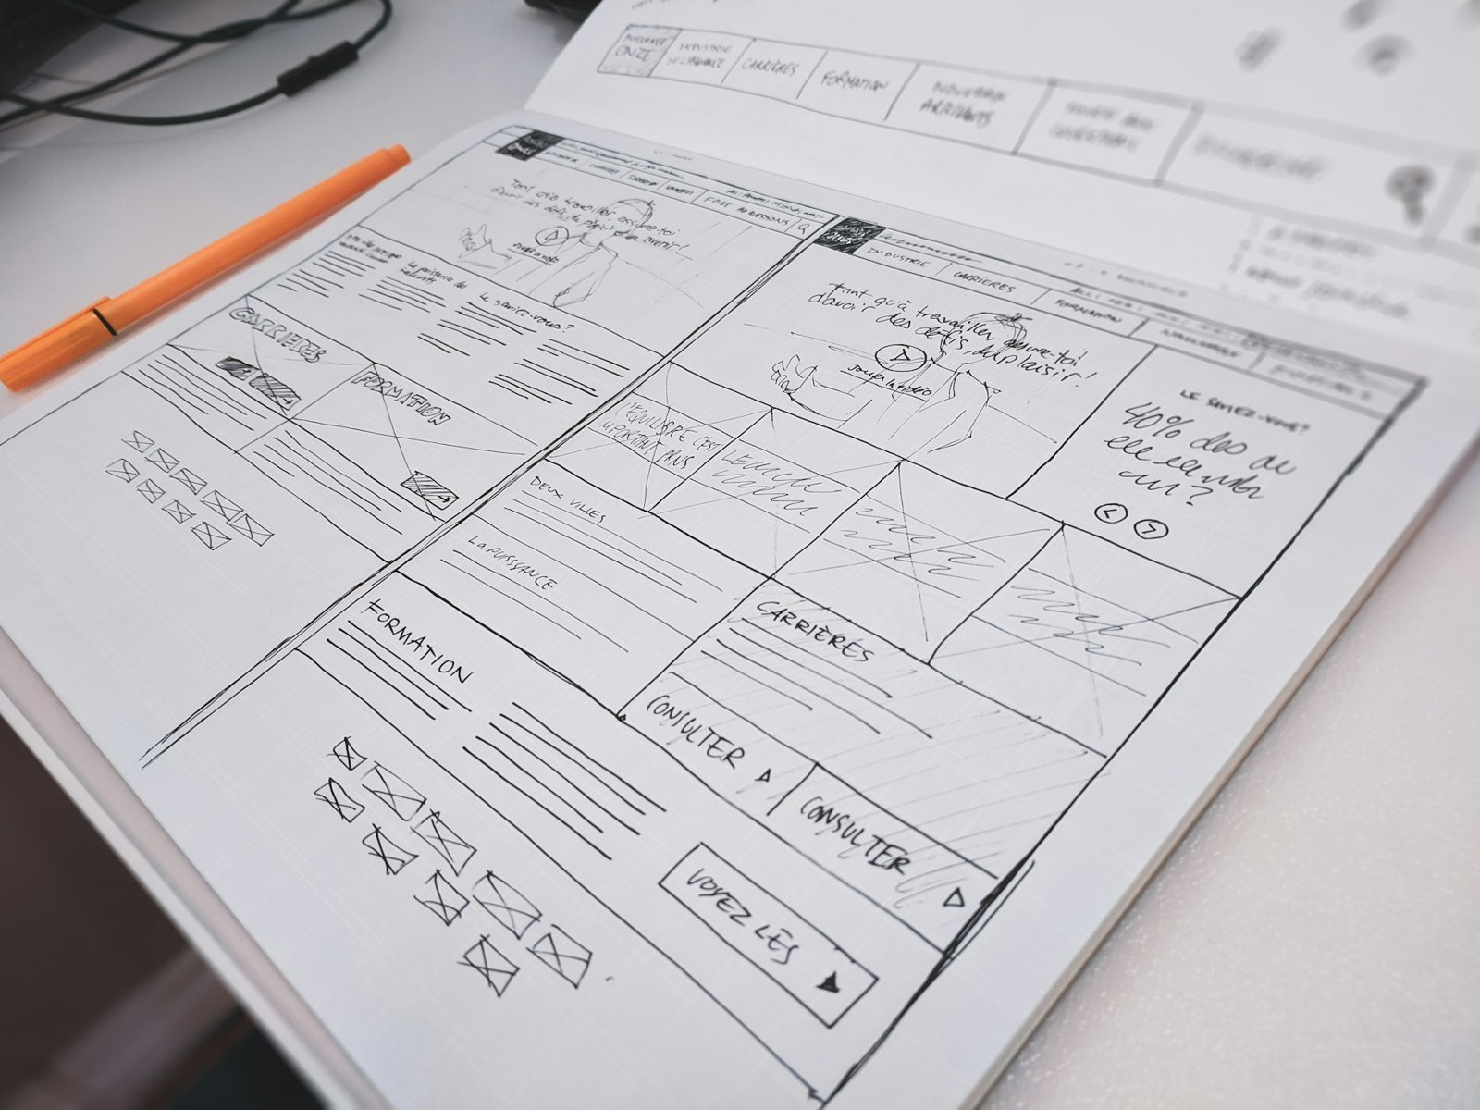
BLOQUE 2 · 09:00 A 09:30 · 30 MINUTOS
2
3 · Historia y criterios
¿Cómo se reconoce que la operación quedó resuelta, también cuando falta un dato o falla el guardado?
Historias, recorridos
y pantallas
4 · Recorrido y pantallas
Cómo se sabe que la operación funciona, y cómo se usa paso a paso.
¿Qué hace la persona, qué responde el sistema y qué ocurre si no puede continuar?
Necesidad
Requerimientos
Historia y criterios
Recorrido y pantallas
Datos y tablas
Prueba
25
Notes:
Base: README de la Clase 08, semana 03. Ejemplo conductor: ferretería ficticia de Osorno; sus datos, reglas y cifras son didácticos.
Foto ilustrativa.
Fotografía: Compagnons · Unsplash 4UGmm3WRUoQ · Licencia Unsplash
Íconos: Lucide (licencia ISC).

Slide 26
BLOQUE 2 · ESTACIÓN 3
Una historia de usuario en tres piezas
Describe una capacidad desde la persona que la necesita y explica su beneficio.
HISTORIA DE USUARIO · REGISTRAR UN PEDIDO
COMO
QUIERO
PARA
persona que atiende en el mesón
registrar un pedido con su cliente, productos y cantidades
conservar lo solicitado y encontrarlo cuando el cliente consulte
Quién usa la capacidad
Qué necesita hacer
Qué beneficio obtiene
La historia conserva el propósito del requerimiento del Bloque 1.
Necesidad
Requerimientos
Historia y criterios
Recorrido y pantallas
Datos y tablas
Prueba
26
Notes:
Base: README de la Clase 08, semana 03. Ejemplo conductor: ferretería ficticia de Osorno; sus datos, reglas y cifras son didácticos.
Íconos: Lucide (licencia ISC).

Slide 27
BLOQUE 2 · ESTACIÓN 3
Usuario y cliente no son la misma persona
≠
Persona del mesón
Cliente
Usa el sistema
Solicita los productos
Completa el formulario y registra el pedido.
El pedido queda asociado a su nombre.
Va en «Como…»
No usa el formulario
Ambos participan en el caso, pero cumplen papeles distintos.
Necesidad
Requerimientos
Historia y criterios
Recorrido y pantallas
Datos y tablas
Prueba
27
Notes:
Base: README de la Clase 08, semana 03. Ejemplo conductor: ferretería ficticia de Osorno; sus datos, reglas y cifras son didácticos.
Íconos: Lucide (licencia ISC).

Slide 28
BLOQUE 2 · ESTACIÓN 3
Criterios de aceptación
Resultados observables que permiten comprobar si la capacidad quedó resuelta.
CASO
CASO
Cliente, al menos un producto y cantidades válidas
Consulta posterior del número asignado
RESULTADO ESPERADO
RESULTADO ESPERADO
Se guarda, recibe un número único y se muestran la confirmación y los datos
Se recuperan el cliente, los productos y las cantidades guardadas
CASO
CASO
Falta el cliente, no hay productos o una cantidad no es mayor que cero
El guardado falla por un problema del sistema
RESULTADO ESPERADO
RESULTADO ESPERADO
Se indica qué corregir, se conservan los otros datos y no se guarda
Se informa que no se pudo guardar y no aparece una confirmación
Cantidad válida: un número mayor que cero. Conservar los datos evita volver a escribir todo.
Necesidad
Requerimientos
Historia y criterios
Recorrido y pantallas
Datos y tablas
Prueba
28
Notes:
Base: README de la Clase 08, semana 03. Ejemplo conductor: ferretería ficticia de Osorno; sus datos, reglas y cifras son didácticos.
Íconos: Lucide (licencia ISC).

Slide 29
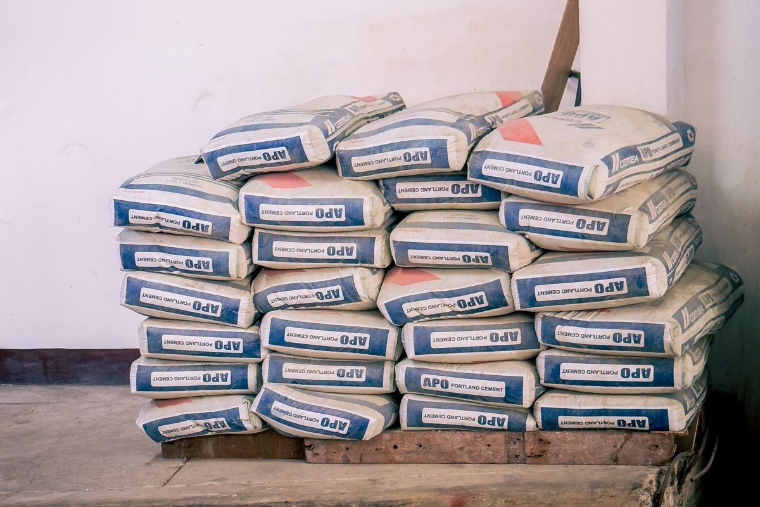

BLOQUE 2 · ESTACIÓN 3
Los datos de prueba del recorrido
2
3
Ana Soto
sacos de cemento
brochas
Cliente · nombre inventado
Unidad de venta: saco
Unidad de venta: unidad
Pedido N.º 1042
1042 identifica el pedido. No es una cantidad de productos ni un número que se asigne siempre.
Todos estos datos son ficticios. Sirven para recorrer el caso que termina bien.
Necesidad
Requerimientos
Historia y criterios
Recorrido y pantallas
Datos y tablas
Prueba
29
Notes:
Base: README de la Clase 08, semana 03. Ejemplo conductor: ferretería ficticia de Osorno; sus datos, reglas y cifras son didácticos.
Fotos ilustrativas.
Fotografía: Arthur Uzoagba · Pexels 29519165 · Licencia Pexels (recorte local)
Fotografía: Ivan S · Pexels 5798971 · Licencia Pexels (recorte local)
Íconos: Lucide (licencia ISC).

Slide 30
BLOQUE 2 · ESTACIÓN 3
Un supuesto para recorrer el registro
El cliente y los productos ya existen en el sistema, listos para seleccionarlos.
SUPUESTO
Ana Soto ya está registrada como cliente
Cemento y Brocha ya están en el catálogo
Crear esos registros es otra operación. Para este recorrido se usan datos de prueba preparados.
El supuesto queda escrito: si cambia, se revisa el recorrido.
Necesidad
Requerimientos
Historia y criterios
Recorrido y pantallas
Datos y tablas
Prueba
30
Notes:
Base: README de la Clase 08, semana 03. Ejemplo conductor: ferretería ficticia de Osorno; sus datos, reglas y cifras son didácticos.
Íconos: Lucide (licencia ISC).

Slide 31
BLOQUE 2 · ESTACIÓN 4
El recorrido, paso a paso
Recorrido: la secuencia de acciones y respuestas que completa una operación.
1
2
3
4
5
6
Elige registrar un pedido
Elige a Ana Soto, 2 de cemento y 3 de brocha
Pulsa Guardar pedido
Corrige si se informa un error
Revisa la respuesta
Consulta el número 1042
Persona
Muestra el formulario vacío
Muestra productos, cantidades y unidades
Comprueba cliente, productos y cantidades
Si hay error lo señala; si no, intenta guardar
Si guardó, muestra 1042; si falló, lo avisa
Muestra lo que se guardó
Sistema
Los pasos 4 y 5, en amarillo, tienen dos caminos posibles.
Necesidad
Requerimientos
Historia y criterios
Recorrido y pantallas
Datos y tablas
Prueba
31
Notes:
Base: README de la Clase 08, semana 03. Ejemplo conductor: ferretería ficticia de Osorno; sus datos, reglas y cifras son didácticos.
Íconos: Lucide (licencia ISC).

Slide 32
BLOQUE 2 · ESTACIÓN 4
Dos caminos antes de confirmar
¿Datos válidos?
¿Se guardó?
Pulsa Guardar pedido
Sí
Intenta guardar
Sí
Muestra 1042 y los datos
No
No
Señala qué corregir y conserva el formulario
Informa que no se pudo guardar, sin confirmación
Corrige y vuelve a pulsar
La confirmación solo aparece cuando el pedido quedó guardado.
Necesidad
Requerimientos
Historia y criterios
Recorrido y pantallas
Datos y tablas
Prueba
32
Notes:
Base: README de la Clase 08, semana 03. Ejemplo conductor: ferretería ficticia de Osorno; sus datos, reglas y cifras son didácticos.
Íconos: Lucide (licencia ISC).

Slide 33
BLOQUE 2 · ESTACIÓN 4
Un error en el camino: cantidad cero
Registrar pedido
1
Ana Soto y las brochas siguen en el formulario: no hay que escribir todo de nuevo.
Cliente
Ana Soto
1
2
El mensaje aparece junto al campo con error y dice qué corregir.
Cemento
0
saco
Ingresa una cantidad mayor que cero para Cemento
2
Brocha
3
unidad
1
3
Se cambia el 0 por 2 y se vuelve a pulsar Guardar para continuar.
Guardar pedido
3
Un buen recorrido también muestra cómo se sale de un error.
Necesidad
Requerimientos
Historia y criterios
Recorrido y pantallas
Datos y tablas
Prueba
33
Notes:
Base: README de la Clase 08, semana 03. Ejemplo conductor: ferretería ficticia de Osorno; sus datos, reglas y cifras son didácticos.
Íconos: Lucide (licencia ISC).

Slide 34
BLOQUE 2 · ESTACIÓN 4
Un boceto muestra cómo se usa
BOCETO DE PANTALLA
Una representación sencilla de los campos, acciones y resultados que verá la persona.
Se hace en papel o en una herramienta de dibujo
Explica cómo se realiza la operación
Todavía no elige colores, tipografía ni tecnología
Primero se dibuja lo que la operación necesita, no la página de inicio.
Necesidad
Requerimientos
Historia y criterios
Recorrido y pantallas
Datos y tablas
Prueba
34
Notes:
Base: README de la Clase 08, semana 03. Ejemplo conductor: ferretería ficticia de Osorno; sus datos, reglas y cifras son didácticos.
Foto ilustrativa.
Fotografía: Compagnons · Unsplash 4UGmm3WRUoQ · Licencia Unsplash
Íconos: Lucide (licencia ISC).

Slide 35
BLOQUE 2 · ESTACIÓN 4
Boceto: formulario de registro
1
Cliente
Registrar pedido
El pedido queda asociado a Ana Soto
Cliente
Ana Soto
1
2
Unidad
Se muestra según el producto elegido
Producto
Cantidad
3
Unidad
2
Cantidad
3
Cemento
2
saco
Lo pedido, no lo que hay en bodega
Brocha
3
unidad
4
Agregar producto
Suma otra fila para elegir producto y cantidad
+ Agregar producto
4
Guardar pedido
5
5
Guardar pedido
Guarda el conjunto completo, no solo la última fila
Los recuadros representan controles: campos para elegir o escribir datos, y botones.
Necesidad
Requerimientos
Historia y criterios
Recorrido y pantallas
Datos y tablas
Prueba
35
Notes:
Base: README de la Clase 08, semana 03. Ejemplo conductor: ferretería ficticia de Osorno; sus datos, reglas y cifras son didácticos.
Íconos: Lucide (licencia ISC).

Slide 36
BLOQUE 2 · ESTACIÓN 4
Boceto: confirmación y consulta
Pedido guardado
La confirmación aparece solo si el pedido quedó guardado.
Número: 1042
Cliente: Ana Soto
Producto
Cantidad
Unidad
Cemento
2
saco
Brocha
3
unidad
Consultar este pedido
Consultar este pedido
Abre la consulta y recupera lo guardado
Registrar otro pedido
Registrar otro pedido
Abre un formulario vacío para otro pedido
La confirmación y la consulta muestran el mismo pedido; no crean pedidos nuevos.
Necesidad
Requerimientos
Historia y criterios
Recorrido y pantallas
Datos y tablas
Prueba
36
Notes:
Base: README de la Clase 08, semana 03. Ejemplo conductor: ferretería ficticia de Osorno; sus datos, reglas y cifras son didácticos.
Íconos: Lucide (licencia ISC).

Slide 37
BLOQUE 2 · ESTACIÓN 4
Una pantalla, varios estados
Estado de pantalla: cómo se ve la interfaz en una situación.
Registrar pedido
Registrar pedido
Registrar pedido
Registrar pedido
Cliente
Cliente
Cliente
No se pudo guardar
Ana Soto
Ana Soto
Producto
Producto
Producto
Cliente
Cemento
Cemento
Ana Soto
Cantidad
Cantidad
Cantidad
Producto
2
0
Cemento
Ingresa una cantidad mayor que cero
Cantidad
2
Guardar pedido
Guardar pedido
Guardar pedido
Guardar pedido
Vacía
Completada
Con error
Fallo de guardado
No hace falta una página por mensaje. El estado de la pantalla no es el estado del pedido.
Necesidad
Requerimientos
Historia y criterios
Recorrido y pantallas
Datos y tablas
Prueba
37
Notes:
Base: README de la Clase 08, semana 03. Ejemplo conductor: ferretería ficticia de Osorno; sus datos, reglas y cifras son didácticos.
Íconos: Lucide (licencia ISC).

Slide 38
BLOQUE 2 · ESTACIÓN 4
Pantalla, lógica y almacenamiento
Pantalla
Seleccionar cliente y productos, editar cantidades, leer mensajes y resultados
Lo que ve y usa la persona
Lógica
Aplicar las reglas, coordinar el guardado y asignar un número único
El procesamiento que aplica las reglas
Almacenamiento
Conservar el pedido, su cliente y sus cantidades para recuperarlos después
Conserva la información al salir de la pantalla
Las tres partes se conectan, aunque el equipo todavía no elija cómo implementarlas.
Necesidad
Requerimientos
Historia y criterios
Recorrido y pantallas
Datos y tablas
Prueba
38
Notes:
Base: README de la Clase 08, semana 03. Ejemplo conductor: ferretería ficticia de Osorno; sus datos, reglas y cifras son didácticos.
Íconos: Lucide (licencia ISC).

Slide 39
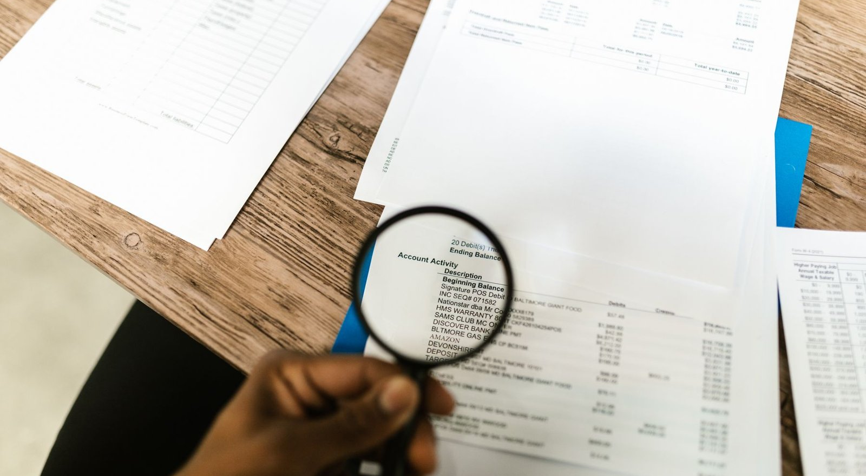
BLOQUE 2 · ESTACIÓN 4
Guardar pedido
Un botón Guardar dibujado es una acción prevista, no una prueba.
Se comprueba en el sistema construido: se recorre la operación y se recuperan los datos guardados.
Necesidad
Requerimientos
Historia y criterios
Recorrido y pantallas
Datos y tablas
Prueba
39
Notes:
Base: README de la Clase 08, semana 03. Ejemplo conductor: ferretería ficticia de Osorno; sus datos, reglas y cifras son didácticos.
Foto ilustrativa.
Fotografía: RDNE Stock project · Pexels 7821674 · Licencia Pexels
Íconos: Lucide (licencia ISC).

Slide 40
BLOQUE 2 · TRABAJO EN EQUIPO
Ahora en tu proyecto
12 min
Aplica las estaciones 3 y 4 a la operación del Bloque 1.
EVIDENCIA
Una historia con criterios y un recorrido con bocetos
INSTRUCCIONES
Guía de la clase, sección 2.4
SI USAS IA PARA REVISAR
Verifica cada sugerencia: una función nueva no es un acuerdo
Necesidad
Requerimientos
Historia y criterios
Recorrido y pantallas
Datos y tablas
Prueba
40
Notes:
Base: README de la Clase 08, semana 03. Ejemplo conductor: ferretería ficticia de Osorno; sus datos, reglas y cifras son didácticos.
Foto ilustrativa. No convertir los datos de la ferretería en requisitos del proyecto.
Fotografía: Monstera Production · Pexels 6238170 · Licencia Pexels
Íconos: Lucide (licencia ISC).

Slide 41
BLOQUE 2 · CIERRE
Preguntas de comprobación
1 · USUARIO Y BENEFICIO
En la historia de registro, ¿quién usa el sistema y qué obtiene al completar la operación?
Pista: Distingue a quien atiende en el mesón de quien solicita los productos.
2 · ERRORES Y RECORRIDO
Si la cantidad de cemento es cero, ¿qué debe ocurrir antes de poder mostrar «Pedido guardado»?
Pista: Sigue la corrección de datos, la nueva solicitud y el resultado del guardado.
3 · PANTALLA Y DATOS
¿Por qué dibujar un botón Guardar y un mensaje de éxito no demuestra que se cumplió la historia?
Pista: Revisa qué debe ocurrir al consultar después el número asignado.
Necesidad
Requerimientos
Historia y criterios
Recorrido y pantallas
Datos y tablas
Prueba
41
Notes:
Base: README de la Clase 08, semana 03. Ejemplo conductor: ferretería ficticia de Osorno; sus datos, reglas y cifras son didácticos.
Íconos: Lucide (licencia ISC).

Slide 42
BLOQUE 2 · CIERRE
Lo que tenía que aparecer en tu respuesta
1 · USUARIO Y BENEFICIO
La persona del mesón registra lo solicitado y puede encontrarlo cuando el cliente consulte. Ana Soto es la cliente.
LO QUE REVELA
Identificar bien al usuario permite decidir quién necesita acceso a cada pantalla.
2 · ERRORES Y RECORRIDO
Se señala la cantidad y no se guarda. Tras corregir y volver a pulsar, solo se confirma si el guardado se completa.
LO QUE REVELA
El recorrido también explica cómo se recupera una operación que no pudo continuar.
3 · PANTALLA Y DATOS
El dibujo es una intención. El sistema debe guardar y recuperar cliente, productos y cantidades al consultar el número.
LO QUE REVELA
Una historia se comprueba con un resultado que conecta pantalla, lógica y almacenamiento.
Necesidad
Requerimientos
Historia y criterios
Recorrido y pantallas
Datos y tablas
Prueba
42
Notes:
Base: README de la Clase 08, semana 03. Ejemplo conductor: ferretería ficticia de Osorno; sus datos, reglas y cifras son didácticos.
Íconos: Lucide (licencia ISC).

Slide 43

PAUSA · 09:30 A 09:40
Pausa
10 minutos
Al volver: obtener los datos desde la operación
Necesidad
Requerimientos
Historia y criterios
Recorrido y pantallas
Datos y tablas
Prueba
43
Notes:
Base: README de la Clase 08, semana 03. Ejemplo conductor: ferretería ficticia de Osorno; sus datos, reglas y cifras son didácticos.
Foto ilustrativa.
Fotografía: Karola G · Pexels 4195328 · Licencia Pexels
Íconos: Lucide (licencia ISC).

Slide 44
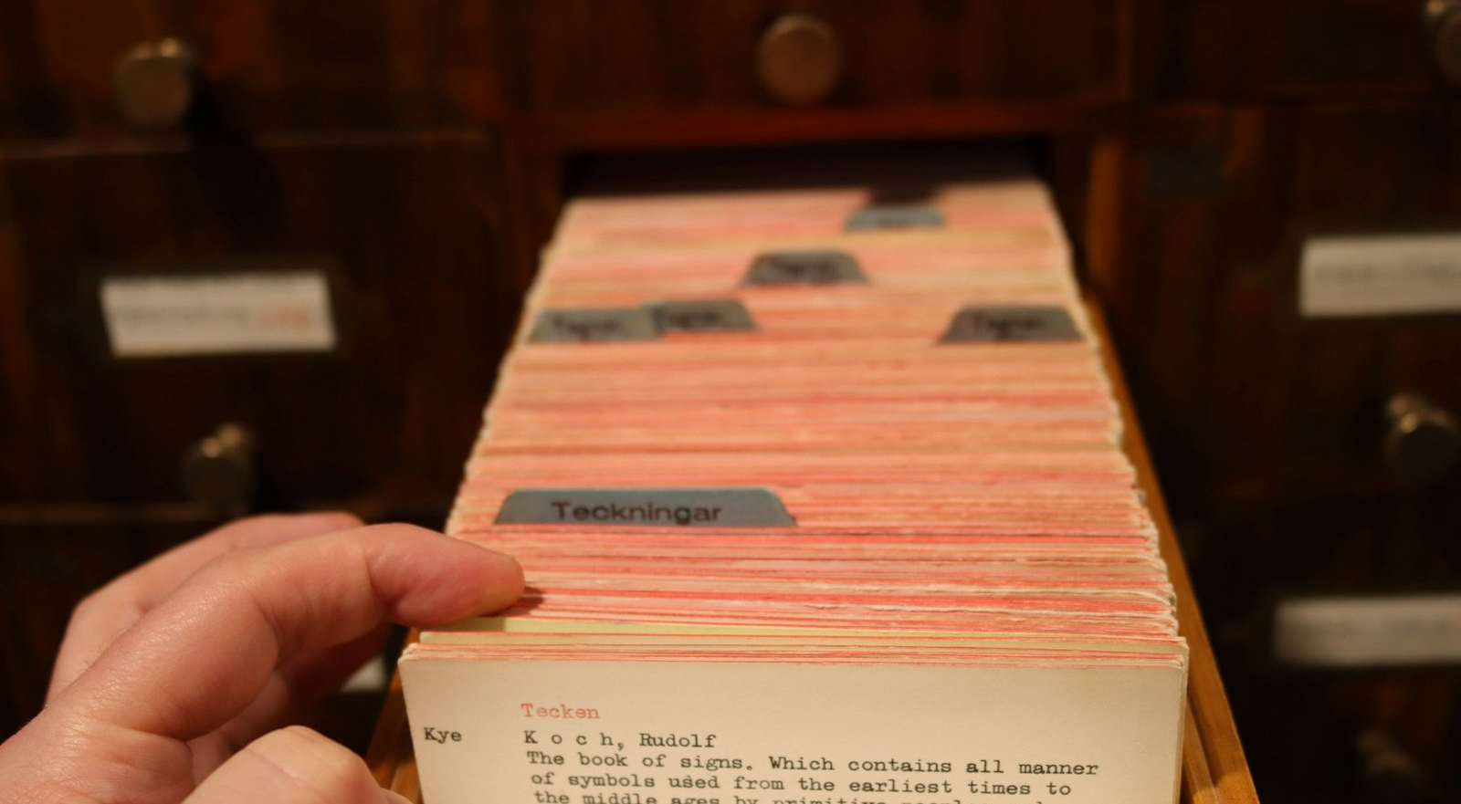
BLOQUE 3 · 09:40 A 10:10 · 30 MINUTOS
3
5 · Datos y tablas
¿Qué debe poder recuperarse después, a qué pertenece cada dato y cómo se conectan los registros?
Obtener los datos
desde la operación
Qué debe conservar el sistema y a qué pertenece cada dato.
Cliente
Producto
Pedido
Necesidad
Requerimientos
Historia y criterios
Recorrido y pantallas
Datos y tablas
Prueba
44
Notes:
Base: README de la Clase 08, semana 03. Ejemplo conductor: ferretería ficticia de Osorno; sus datos, reglas y cifras son didácticos.
Foto ilustrativa.
Fotografía: Daniel Forsman · Unsplash Ph4ZJrwf4x8 · Licencia Unsplash
Íconos: Lucide (licencia ISC).

Slide 45
BLOQUE 3 · ESTACIÓN 5
Lo que se consulta es lo que se guarda
Consultar pedido
DEBE CONSERVARSE
1042
Buscar
El cliente del pedido
Cliente
Ana Soto
Los productos pedidos
Cemento
2 sacos
La cantidad de cada producto
Brocha
3 unidades
Los resultados que exige la consulta indican qué información debe guardar el sistema.
Necesidad
Requerimientos
Historia y criterios
Recorrido y pantallas
Datos y tablas
Prueba
45
Notes:
Base: README de la Clase 08, semana 03. Ejemplo conductor: ferretería ficticia de Osorno; sus datos, reglas y cifras son didácticos.
Íconos: Lucide (licencia ISC).

Slide 46
BLOQUE 3 · ESTACIÓN 5
Base de datos y modelo de datos
Base de datos
Modelo de datos
Un conjunto organizado de datos que el sistema guarda para consultarlos y modificarlos.
Describe qué información se necesita y cómo se relaciona.
Bloque 3 · el modelo, desde la operación
Bloque 4 · las tablas y sus claves
Necesidad
Requerimientos
Historia y criterios
Recorrido y pantallas
Datos y tablas
Prueba
46
Notes:
Base: README de la Clase 08, semana 03. Ejemplo conductor: ferretería ficticia de Osorno; sus datos, reglas y cifras son didácticos.
Íconos: Lucide (licencia ISC).

Slide 47
BLOQUE 3 · ESTACIÓN 5
Qué representa cada dato del ejemplo
DATO
QUÉ REPRESENTA
POR QUÉ SE NECESITA
Ana Soto
La cliente del pedido
Saber de quién es y permitir que tenga otros pedidos
1042
Un pedido concreto
Recuperarlo sin confundirlo con otro
Cemento · Brocha
Productos que se pueden pedir
Reconocerlos y usarlos en otros pedidos
saco · unidad
La unidad de venta de cada producto
Entender qué representan las cantidades
2 · 3
Lo pedido de cada producto en el 1042
Conservar cuánto pidió en esa operación
El nombre de un producto sirve en muchos pedidos; la cantidad cambia en cada uno.
Necesidad
Requerimientos
Historia y criterios
Recorrido y pantallas
Datos y tablas
Prueba
47
Notes:
Base: README de la Clase 08, semana 03. Ejemplo conductor: ferretería ficticia de Osorno; sus datos, reglas y cifras son didácticos.
Íconos: Lucide (licencia ISC).

Slide 48
BLOQUE 3 · ESTACIÓN 5
No todo lo que aparece en pantalla se guarda
Se guarda
No es un dato del pedido
Datos que ingresa o elige la persona
Guardar pedido
Representa una acción
Ana Soto
Cemento
2
Ingresa una cantidad mayor que cero
Explica una validación
Brocha
3
Cliente, productos y cantidades
Dibujar un botón o un mensaje en el formulario no los convierte en datos del pedido.
Necesidad
Requerimientos
Historia y criterios
Recorrido y pantallas
Datos y tablas
Prueba
48
Notes:
Base: README de la Clase 08, semana 03. Ejemplo conductor: ferretería ficticia de Osorno; sus datos, reglas y cifras son didácticos.
Íconos: Lucide (licencia ISC).

Slide 49
BLOQUE 3 · ESTACIÓN 5
Entidad, registro, atributo y valor
Otra ficha: Brocha · unidad
ENTIDAD
PRODUCTO
Producto: el tipo de cosa sobre la que se guarda información
ATRIBUTO
nombre
Cemento
VALOR
nombre: una característica que se guarda
Cemento: el contenido concreto de ese atributo
unidad de venta
saco
REGISTRO
Esta ficha: los datos de un caso concreto
Ana Soto es un caso de Cliente; Cemento, de Producto; el pedido 1042, de Pedido.
Necesidad
Requerimientos
Historia y criterios
Recorrido y pantallas
Datos y tablas
Prueba
49
Notes:
Base: README de la Clase 08, semana 03. Ejemplo conductor: ferretería ficticia de Osorno; sus datos, reglas y cifras son didácticos.
Íconos: Lucide (licencia ISC).

Slide 50
BLOQUE 3 · ESTACIÓN 5
Tres entidades para el registro
Cliente
Producto
Pedido
La persona a quien corresponde lo solicitado
Un artículo del catálogo de la ferretería
Una solicitud concreta de un cliente
ATRIBUTOS
ATRIBUTOS
ATRIBUTOS
Nombre
Nombre
Número de pedido
Unidad de venta
UN CASO CONCRETO
UN CASO CONCRETO
UN CASO CONCRETO
Ana Soto
Cemento · saco
1042
Dos clientes pueden llamarse igual: compartir nombre no los hace la misma persona.
Necesidad
Requerimientos
Historia y criterios
Recorrido y pantallas
Datos y tablas
Prueba
50
Notes:
Base: README de la Clase 08, semana 03. Ejemplo conductor: ferretería ficticia de Osorno; sus datos, reglas y cifras son didácticos.
Íconos: Lucide (licencia ISC).

Slide 51
BLOQUE 3 · ESTACIÓN 5
Un supuesto sobre las unidades
SUPUESTO
Cada producto tiene una unidad de venta definida.
Cada proyecto revisa las unidades que usa su propia operación.
Cemento
Brocha
saco
unidad
Si el supuesto cambia, cambian los atributos del producto.
Necesidad
Requerimientos
Historia y criterios
Recorrido y pantallas
Datos y tablas
Prueba
51
Notes:
Base: README de la Clase 08, semana 03. Ejemplo conductor: ferretería ficticia de Osorno; sus datos, reglas y cifras son didácticos.
Fotos ilustrativas.
Fotografía: Arthur Uzoagba · Pexels 29519165 · Licencia Pexels (recorte local)
Fotografía: Ivan S · Pexels 5798971 · Licencia Pexels (recorte local)
Íconos: Lucide (licencia ISC).

Slide 52
BLOQUE 3 · ESTACIÓN 5
¿A qué pertenece la cantidad?
Se agrega un segundo pedido ficticio de Ana Soto, el 1043.
Pedido N.º 1042
Pedido N.º 1043
?
Cliente: Ana Soto
Cliente: Ana Soto
Cemento
2
saco
Cemento
5
saco
Brocha
3
unidad
El mismo producto, dos cantidades
Esta comparación sirve para leer los dos pedidos; todavía no es la propuesta de tablas.
1043 identifica otra operación; el 5 es la cantidad pedida en ella.
Necesidad
Requerimientos
Historia y criterios
Recorrido y pantallas
Datos y tablas
Prueba
52
Notes:
Base: README de la Clase 08, semana 03. Ejemplo conductor: ferretería ficticia de Osorno; sus datos, reglas y cifras son didácticos.
Íconos: Lucide (licencia ISC).

Slide 53
BLOQUE 3 · ESTACIÓN 5
Si la cantidad fuera un dato de Producto
1042 · 2 sacos
PRODUCTO · Cemento
No se podrían representar a la vez los 2 sacos del pedido 1042 y los 5 del pedido 1043.
cantidad pedida
2 → 5
1043 · 5 sacos
Una sola casilla: el 5 borra el 2
La cantidad no es una característica general del producto: depende de cada pedido.
Necesidad
Requerimientos
Historia y criterios
Recorrido y pantallas
Datos y tablas
Prueba
53
Notes:
Base: README de la Clase 08, semana 03. Ejemplo conductor: ferretería ficticia de Osorno; sus datos, reglas y cifras son didácticos.
Íconos: Lucide (licencia ISC).

Slide 54
BLOQUE 3 · ESTACIÓN 5
La cantidad vive en la línea de pedido
Línea de pedido o detalle de pedido: cada aparición de un producto dentro de un pedido.
Pedido 1042
Brocha · 3 unidades
Brocha
Cemento · 2 sacos
Pedido 1043
Cemento · 5 sacos
Cemento
La cantidad pertenece a la relación entre un pedido y un producto.
Necesidad
Requerimientos
Historia y criterios
Recorrido y pantallas
Datos y tablas
Prueba
54
Notes:
Base: README de la Clase 08, semana 03. Ejemplo conductor: ferretería ficticia de Osorno; sus datos, reglas y cifras son didácticos.
Íconos: Lucide (licencia ISC).

Slide 55
BLOQUE 3 · ESTACIÓN 5
Una relación se pregunta en los dos sentidos
Relación: cómo se vinculan las entidades. Cardinalidad: cuántos casos de una pueden vincularse con un caso de otra.
¿Cuántos pedidos puede tener un cliente?
¿A cuántos clientes corresponde un pedido?
Cliente
Pedido
Una relación queda clara solo cuando se responden las dos preguntas.
Necesidad
Requerimientos
Historia y criterios
Recorrido y pantallas
Datos y tablas
Prueba
55
Notes:
Base: README de la Clase 08, semana 03. Ejemplo conductor: ferretería ficticia de Osorno; sus datos, reglas y cifras son didácticos.
Íconos: Lucide (licencia ISC).

Slide 56
BLOQUE 3 · ESTACIÓN 5
Cliente y Pedido: uno a muchos
UNO A MUCHOS
Pedido 1042
Un cliente puede estar registrado sin pedidos o tener varios
Pedido 1043
Cada pedido guardado corresponde a un solo cliente
Ana Soto
o ninguno todavía
Ana Soto está vinculada a los pedidos 1042 y 1043: una cliente, dos pedidos.
Necesidad
Requerimientos
Historia y criterios
Recorrido y pantallas
Datos y tablas
Prueba
56
Notes:
Base: README de la Clase 08, semana 03. Ejemplo conductor: ferretería ficticia de Osorno; sus datos, reglas y cifras son didácticos.
Íconos: Lucide (licencia ISC).

Slide 57
BLOQUE 3 · ESTACIÓN 5
Pedido y Producto: muchos a muchos
MUCHOS A MUCHOS
Pedido 1042
Brocha
Un pedido guardado incluye uno o varios productos
Pedido 1043
Cemento
Un producto puede no aparecer todavía en pedidos o aparecer en varios
El 1042 tiene dos productos. Cemento aparece en el 1042 y en el 1043.
Esta relación, con una cantidad propia en cada línea, es la que pide un detalle de pedido.
Necesidad
Requerimientos
Historia y criterios
Recorrido y pantallas
Datos y tablas
Prueba
57
Notes:
Base: README de la Clase 08, semana 03. Ejemplo conductor: ferretería ficticia de Osorno; sus datos, reglas y cifras son didácticos.
Íconos: Lucide (licencia ISC).

Slide 58
BLOQUE 3 · ESTACIÓN 5
Cuántos: el mínimo también importa
«Uno a muchos» y «muchos a muchos» resumen los máximos. También hay que decir el mínimo.
0
1
2
varios
SE LEE
Pedidos de un cliente
0
1
2
…
0 o más
Clientes de un pedido guardado
0
1
2
…
Exactamente 1
Productos de un pedido guardado
0
1
2
…
1 o más
Pedidos en que aparece un producto
0
1
2
…
0 o más
Azul: cantidades permitidas
El formulario vacío es un borrador en pantalla, no un pedido guardado válido.
Necesidad
Requerimientos
Historia y criterios
Recorrido y pantallas
Datos y tablas
Prueba
58
Notes:
Base: README de la Clase 08, semana 03. Ejemplo conductor: ferretería ficticia de Osorno; sus datos, reglas y cifras son didácticos.
Íconos: Lucide (licencia ISC).

Slide 59
BLOQUE 3 · ESTACIÓN 5
Los datos de prueba confirman las reglas
Ana Soto está en los pedidos 1042 y 1043
Una cliente, dos pedidos
El pedido 1042 incluye Cemento y Brocha
Un pedido, dos productos distintos
Cemento aparece en el 1042 y en el 1043
Un producto, dos pedidos
2 sacos son dos unidades de venta, no dos productos distintos.
2
Cada línea conserva su propia cantidad
Los 2 del 1042 no se mezclan con los 5 del 1043
Los datos de prueba ayudan a descubrir lo que necesita el modelo antes de construir tablas.
Necesidad
Requerimientos
Historia y criterios
Recorrido y pantallas
Datos y tablas
Prueba
59
Notes:
Base: README de la Clase 08, semana 03. Ejemplo conductor: ferretería ficticia de Osorno; sus datos, reglas y cifras son didácticos.
Foto ilustrativa.
Fotografía: Arthur Uzoagba · Pexels 29519165 · Licencia Pexels (recorte local)
Íconos: Lucide (licencia ISC).

Slide 60
BLOQUE 3 · ESTACIÓN 5
Una pantalla no es una entidad
UNA PANTALLA USA VARIAS ENTIDADES
UNA ENTIDAD APARECE EN VARIAS PANTALLAS
Cliente
Confirmación
Formulario de registro
Pedido
Pedido 1042
Producto
Consulta
Para justificar una entidad: qué representa, qué datos conserva y en qué operación se usa.
Encontrar una palabra en el relato es solo una pista, no una entidad.
Necesidad
Requerimientos
Historia y criterios
Recorrido y pantallas
Datos y tablas
Prueba
60
Notes:
Base: README de la Clase 08, semana 03. Ejemplo conductor: ferretería ficticia de Osorno; sus datos, reglas y cifras son didácticos.
Íconos: Lucide (licencia ISC).

Slide 61
BLOQUE 3 · TRABAJO EN EQUIPO
Ahora en tu proyecto
12 min
Aplica la estación 5 al recorrido y los bocetos del Bloque 2.
EVIDENCIA
Entidades, atributos, relaciones y sus cantidades, con dos casos ficticios
INSTRUCCIONES
Guía de la clase, sección 3.4
PRUEBA UN SEGUNDO CASO
Que reutilice información: otro pedido, otro servicio, otra entrega
Necesidad
Requerimientos
Historia y criterios
Recorrido y pantallas
Datos y tablas
Prueba
61
Notes:
Base: README de la Clase 08, semana 03. Ejemplo conductor: ferretería ficticia de Osorno; sus datos, reglas y cifras son didácticos.
Foto ilustrativa. Las orientaciones por proyecto están en la sección 3.4 de la guía.
Fotografía: Monstera Production · Pexels 6238170 · Licencia Pexels
Íconos: Lucide (licencia ISC).

Slide 62
BLOQUE 3 · CIERRE
Preguntas de comprobación
1 · ENTIDAD, ATRIBUTO Y VALOR
En el dato «Producto: Cemento», ¿qué representa Producto y qué representa Cemento? ¿Dónde se ubica su unidad de venta?
Pista: Separa el tipo de cosa que se registra, la característica y su contenido concreto.
2 · CANTIDAD POR OPERACIÓN
¿Por qué no basta con guardar la cantidad solicitada como un dato general de Cemento?
Pista: Compara los 2 sacos del pedido 1042 con los 5 sacos del pedido 1043.
3 · RELACIONES
¿Qué datos del ejemplo permiten afirmar que Pedido y Producto se relacionan de muchos a muchos?
Pista: Revisa cuántos productos tiene un pedido y en cuántos pedidos aparece Cemento.
Necesidad
Requerimientos
Historia y criterios
Recorrido y pantallas
Datos y tablas
Prueba
62
Notes:
Base: README de la Clase 08, semana 03. Ejemplo conductor: ferretería ficticia de Osorno; sus datos, reglas y cifras son didácticos.
Íconos: Lucide (licencia ISC).

Slide 63
BLOQUE 3 · CIERRE
Lo que tenía que aparecer en tu respuesta
1 · ENTIDAD, ATRIBUTO Y VALOR
Producto es la entidad; nombre y unidad de venta son atributos; Cemento y saco son valores de ese registro.
LO QUE REVELA
Separar el concepto de sus valores permite describir un catálogo sin una entidad por artículo.
2 · CANTIDAD POR OPERACIÓN
Cemento tiene cantidad 2 en un pedido y 5 en otro: la cantidad pertenece a cada línea entre un pedido y ese producto.
LO QUE REVELA
Un dato de una relación no debe reemplazar la información general de una entidad.
3 · RELACIONES
El pedido 1042 incluye dos productos, y Cemento aparece en los pedidos 1042 y 1043.
LO QUE REVELA
Una relación se revisa en ambos sentidos, no solo desde lo que muestra un formulario.
Necesidad
Requerimientos
Historia y criterios
Recorrido y pantallas
Datos y tablas
Prueba
63
Notes:
Base: README de la Clase 08, semana 03. Ejemplo conductor: ferretería ficticia de Osorno; sus datos, reglas y cifras son didácticos.
Íconos: Lucide (licencia ISC).

Slide 64
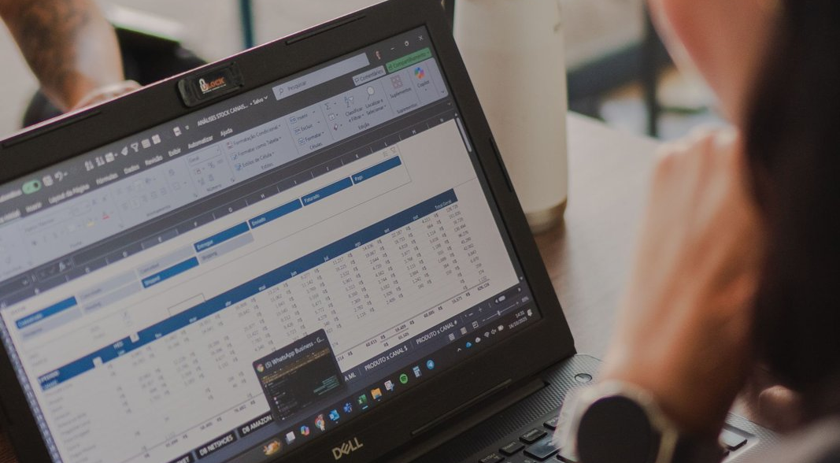
BLOQUE 4 · 10:10 A 10:40 · 30 MINUTOS
4
5 · Datos y tablas
¿Qué debe poder recuperarse después, a qué pertenece cada dato y cómo se conectan los registros?
Proponer tablas y
comprobar el diseño
6 · Prueba
Cómo se guardan los datos y cómo se prueba que vuelven completos.
Con datos concretos, ¿se guarda y se recupera lo que exige la historia?
Necesidad
Requerimientos
Historia y criterios
Recorrido y pantallas
Datos y tablas
Prueba
64
Notes:
Base: README de la Clase 08, semana 03. Ejemplo conductor: ferretería ficticia de Osorno; sus datos, reglas y cifras son didácticos.
Foto ilustrativa.
Fotografía: Wolf Art · Pexels 34639577 · Licencia Pexels
Íconos: Lucide (licencia ISC).

Slide 65
BLOQUE 4 · ESTACIÓN 5
Una tabla: filas y columnas
Modelo relacional: los datos se organizan en tablas que se conectan mediante claves.
COLUMNA: UN DATO DE LA ESTRUCTURA
producto
id_producto
nombre
unidad_venta
10
Cemento
saco
FILA
Un registro: los datos de un producto
20
Brocha
unidad
TABLA
Reúne registros con la misma estructura
La entidad Producto del Bloque 3 se traduce en una tabla con identificador, nombre y unidad.
Necesidad
Requerimientos
Historia y criterios
Recorrido y pantallas
Datos y tablas
Prueba
65
Notes:
Base: README de la Clase 08, semana 03. Ejemplo conductor: ferretería ficticia de Osorno; sus datos, reglas y cifras son didácticos.
Íconos: Lucide (licencia ISC).

Slide 66
BLOQUE 4 · ESTACIÓN 5
Clave primaria: identifica cada fila
cliente
id_cliente identifica a cada cliente
id_cliente
nombre
1
Ana Soto
Su valor no se repite dentro de la tabla
2
Ana Soto
Debe estar presente en cada fila
Si hubiera dos clientes llamados Ana Soto, la clave primaria los distinguiría.
id significa identificador. El guion bajo de id_cliente separa palabras en el nombre.
En el ejemplo, numero_pedido cumple el mismo papel en la tabla pedido.
Necesidad
Requerimientos
Historia y criterios
Recorrido y pantallas
Datos y tablas
Prueba
66
Notes:
Base: README de la Clase 08, semana 03. Ejemplo conductor: ferretería ficticia de Osorno; sus datos, reglas y cifras son didácticos.
Íconos: Lucide (licencia ISC).

Slide 67
BLOQUE 4 · ESTACIÓN 5
Clave foránea: apunta a otra tabla
pedido
cliente
numero_pedido
id_cliente
id_cliente
nombre
apunta a
1042
1
1
Ana Soto
1043
1
pedido.id_cliente se lee «la columna id_cliente de la tabla pedido». Guarda a qué cliente corresponde el pedido.
La referencia debe apuntar a un cliente que exista.
El punto separa la tabla de la columna: tabla.columna.
Necesidad
Requerimientos
Historia y criterios
Recorrido y pantallas
Datos y tablas
Prueba
67
Notes:
Base: README de la Clase 08, semana 03. Ejemplo conductor: ferretería ficticia de Osorno; sus datos, reglas y cifras son didácticos.
Íconos: Lucide (licencia ISC).

Slide 68
BLOQUE 4 · ESTACIÓN 5
Cuatro tablas conectadas por claves
cliente
pedido
detalle_pedido
producto
id_cliente
1
numero_pedido
1
numero_pedido
1
id_producto
N
nombre
id_cliente
id_producto
nombre
N
N
cantidad
unidad_venta
Clave primaria
Clave foránea
1 — N
Identifica cada fila
Apunta a una fila de otra tabla
Uno a muchos
Las columnas con las dos marcas son a la vez parte de la clave y referencia a otra tabla.
Tipos: identificadores como números enteros; nombres y unidades como texto; cantidad como número mayor que cero.
detalle_pedido conecta pedidos y productos, y guarda la cantidad de cada vínculo.
Necesidad
Requerimientos
Historia y criterios
Recorrido y pantallas
Datos y tablas
Prueba
68
Notes:
Base: README de la Clase 08, semana 03. Ejemplo conductor: ferretería ficticia de Osorno; sus datos, reglas y cifras son didácticos.
Íconos: Lucide (licencia ISC).

Slide 69
BLOQUE 4 · ESTACIÓN 5
Clave compuesta: dos columnas juntas
numero_pedido
+
id_producto
=
una línea
1042, 10
Cemento del primer pedido
REGLA DIDÁCTICA
1043, 10
Cemento del segundo pedido: otra fila
Un producto aparece una sola vez por pedido. Si se pide más, se cambia su cantidad.
Cada equipo revisa esta regla antes de adoptarla en su caso.
Compartir id_producto no convierte dos líneas en la misma fila.
Necesidad
Requerimientos
Historia y criterios
Recorrido y pantallas
Datos y tablas
Prueba
69
Notes:
Base: README de la Clase 08, semana 03. Ejemplo conductor: ferretería ficticia de Osorno; sus datos, reglas y cifras son didácticos.
Íconos: Lucide (licencia ISC).

Slide 70
BLOQUE 4 · ESTACIÓN 5
Los dos pedidos guardados en tablas
cliente
pedido
producto
id_cliente
nombre
numero_pedido
id_cliente
id_producto
nombre
unidad_venta
1
Ana Soto
1042
1
10
Cemento
saco
1043
1
20
Brocha
unidad
detalle_pedido
IDENTIFICADORES DEL EJEMPLO
numero_pedido
id_producto
cantidad
1
Ana Soto
10
Cemento
20
Brocha
1042
10
2
1042
20
3
Son identificadores: no son cantidades, precios ni posiciones en una lista.
1043
10
5
Ana Soto se registra una vez y sus dos pedidos apuntan a ese registro.
Necesidad
Requerimientos
Historia y criterios
Recorrido y pantallas
Datos y tablas
Prueba
70
Notes:
Base: README de la Clase 08, semana 03. Ejemplo conductor: ferretería ficticia de Osorno; sus datos, reglas y cifras son didácticos.
Íconos: Lucide (licencia ISC).

Slide 71
BLOQUE 4 · ESTACIÓN 5
Cemento una vez, sus cantidades aparte
detalle_pedido
producto
numero_pedido
id_producto
cantidad
id_producto
nombre
unidad_venta
1042
10
2
10
Cemento
saco
1042
20
3
20
Brocha
unidad
1043
10
5
1042, 10 y 1043, 10 son dos líneas distintas: 2 sacos en un pedido y 5 en el otro
El 1042 aparece dos veces en el detalle porque contiene dos productos distintos
Producto describe el artículo; cada fila de detalle, su cantidad en un pedido.
Necesidad
Requerimientos
Historia y criterios
Recorrido y pantallas
Datos y tablas
Prueba
71
Notes:
Base: README de la Clase 08, semana 03. Ejemplo conductor: ferretería ficticia de Osorno; sus datos, reglas y cifras son didácticos.
Íconos: Lucide (licencia ISC).

Slide 72
BLOQUE 4 · ESTACIÓN 5
Filas de detalle, no columnas de más
Reservar columnas en pedido
Una fila de detalle por producto
numero_pedido
producto_1
producto_2
producto_3
detalle_pedido
1042
Cemento
Brocha
—
numero_pedido
id_producto
cantidad
1042
10
2
¿Y si se piden cuatro productos?
1042
20
3
¿Dónde queda la cantidad de cada uno?
+ otra fila si el pedido crece
Un pedido puede tener más o menos líneas sin cambiar la estructura de la tabla.
Necesidad
Requerimientos
Historia y criterios
Recorrido y pantallas
Datos y tablas
Prueba
72
Notes:
Base: README de la Clase 08, semana 03. Ejemplo conductor: ferretería ficticia de Osorno; sus datos, reglas y cifras son didácticos.
Íconos: Lucide (licencia ISC).

Slide 73
BLOQUE 4 · ESTACIÓN 6
Recuperar el 1042: seguir las referencias
1
2
1
Encuentra el pedido 1042
pedido
cliente
numero_pedido
id_cliente
id_cliente
nombre
2
Lee su id_cliente, que vale 1, y encuentra a Ana Soto
1042
1
1
Ana Soto
1043
1
3
4
3
Encuentra los detalles del 1042: productos 10 y 20, cantidades 2 y 3
detalle_pedido
producto
numero_pedido
id_producto
cantidad
id_producto
nombre
unidad_venta
4
Busca nombre y unidad de esos productos y los muestra junto a cada cantidad
1042
10
2
10
Cemento
saco
1042
20
3
20
Brocha
unidad
1043
10
5
Cada flecha sigue una clave: así se reconstruye el pedido completo.
Necesidad
Requerimientos
Historia y criterios
Recorrido y pantallas
Datos y tablas
Prueba
73
Notes:
Base: README de la Clase 08, semana 03. Ejemplo conductor: ferretería ficticia de Osorno; sus datos, reglas y cifras son didácticos.
Íconos: Lucide (licencia ISC).

Slide 74
BLOQUE 4 · ESTACIÓN 6
El resultado que debe aparecer
Consultar pedido
Coincide con la historia
1042
Buscar
El criterio de aceptación pedía recuperar el cliente, los productos y las cantidades guardadas.
Número
Cliente
Producto
Cantidad
Unidad
1042
Ana Soto
Cemento
2
saco
1042
Ana Soto
Brocha
3
unidad
Cada columna del resultado viene de una tabla distinta.
de cliente
de detalle_pedido
de producto
La consulta combina las tablas mediante sus claves para armar lo que muestra la pantalla.
Necesidad
Requerimientos
Historia y criterios
Recorrido y pantallas
Datos y tablas
Prueba
74
Notes:
Base: README de la Clase 08, semana 03. Ejemplo conductor: ferretería ficticia de Osorno; sus datos, reglas y cifras son didácticos.
Íconos: Lucide (licencia ISC).

Slide 75
BLOQUE 4 · ESTACIÓN 6
Leer una consulta SQL
SQL: un lenguaje para definir y consultar datos en bases de datos relacionales.
Qué columnas se muestran
Desde qué tabla se consulta
Combina otra tabla
SELECT
FROM
JOIN
Qué columnas deben coincidir
Igualdad entre dos valores
Pone nombre a una columna del resultado
ON
=
AS
Limita el resultado
Ordena las filas
Termina la instrucción
WHERE
ORDER BY
;
Necesidad
Requerimientos
Historia y criterios
Recorrido y pantallas
Datos y tablas
Prueba
75
Notes:
Base: README de la Clase 08, semana 03. Ejemplo conductor: ferretería ficticia de Osorno; sus datos, reglas y cifras son didácticos.
Íconos: Lucide (licencia ISC).

Slide 76
BLOQUE 4 · ESTACIÓN 6
La consulta que recupera el 1042
1–6
Qué columnas mostrar
SQL · consulta del pedido
7
Se parte desde pedido
8–10
Se unen cliente, detalle y producto por sus claves
11
Solo el pedido 1042
12
Ordena por producto
Los números de la izquierda indican la línea del código.
La consulta corresponde a la estructura y los datos de este ejemplo.
Necesidad
Requerimientos
Historia y criterios
Recorrido y pantallas
Datos y tablas
Prueba
76
Notes:
Base: README de la Clase 08, semana 03. Ejemplo conductor: ferretería ficticia de Osorno; sus datos, reglas y cifras son didácticos.
Íconos: Lucide (licencia ISC).

Slide 77
BLOQUE 4 · ESTACIÓN 6
El número llega como parámetro
Parámetro: un valor que se entrega a la consulta por separado de su texto.
Se entrega como parámetro, con el mecanismo de acceso a datos de la tecnología elegida
1042
Lo escribe la persona
No se arma la instrucción pegando directamente el texto escrito por la persona
En la consulta de ejemplo, el 1042 está escrito; en una aplicación llega desde la pantalla.
Necesidad
Requerimientos
Historia y criterios
Recorrido y pantallas
Datos y tablas
Prueba
77
Notes:
Base: README de la Clase 08, semana 03. Ejemplo conductor: ferretería ficticia de Osorno; sus datos, reglas y cifras son didácticos.
Íconos: Lucide (licencia ISC).

Slide 78
BLOQUE 4 · ESTACIÓN 6
Lo que el sistema debe impedir
INTENTO
QUÉ LO IMPIDE
Dos pedidos con el mismo número
Clave primaria
Un pedido con un cliente que no existe
Clave foránea
La misma línea pedido y producto dos veces
Clave compuesta
Una cantidad cero, negativa o no numérica
La operación y la restricción de cantidad positiva
Un pedido sin productos o con una línea que falló
La operación: evita un pedido incompleto
Las claves foráneas revisan referencias, pero no aseguran que un pedido tenga al menos una línea.
Necesidad
Requerimientos
Historia y criterios
Recorrido y pantallas
Datos y tablas
Prueba
78
Notes:
Base: README de la Clase 08, semana 03. Ejemplo conductor: ferretería ficticia de Osorno; sus datos, reglas y cifras son didácticos.
Íconos: Lucide (licencia ISC).

Slide 79
BLOQUE 4 · ESTACIÓN 6
Transacción: todo o nada
Una transacción agrupa los cambios: se confirman todos o se deshacen todos si alguno falla.
TRANSACCIÓN
TRANSACCIÓN
Todo se guarda
Falla una línea
pedido 1042
pedido 1042
línea: Cemento · 2
línea: Cemento · 2
línea: Brocha · 3
línea: Brocha · 3
Se confirma el pedido completo
Se deshace todo: no hay confirmación
La confirmación de éxito solo corresponde cuando el conjunto completo quedó guardado.
Necesidad
Requerimientos
Historia y criterios
Recorrido y pantallas
Datos y tablas
Prueba
79
Notes:
Base: README de la Clase 08, semana 03. Ejemplo conductor: ferretería ficticia de Osorno; sus datos, reglas y cifras son didácticos.
Íconos: Lucide (licencia ISC).

Slide 80
BLOQUE 4 · ESTACIÓN 6
La prueba: recuperar los dos pedidos
Pedido N.º 1042
Pedido N.º 1043
Cliente: Ana Soto
Cliente: Ana Soto
Cemento
2
saco
Cemento
5
saco
Brocha
3
unidad
Las cantidades del 1042 siguen sin cambios
El 1043 muestra a Ana Soto con 5 sacos
Estación 6: con datos concretos se comprueba que el diseño guarda y recupera lo que exige la historia.
Reutilizar un producto no reemplaza las cantidades de otro pedido.
Necesidad
Requerimientos
Historia y criterios
Recorrido y pantallas
Datos y tablas
Prueba
80
Notes:
Base: README de la Clase 08, semana 03. Ejemplo conductor: ferretería ficticia de Osorno; sus datos, reglas y cifras son didácticos.
Íconos: Lucide (licencia ISC).

Slide 81
BLOQUE 4 · TRABAJO EN EQUIPO
Ahora en tu proyecto
12 min
Traduce tu modelo a tablas y pruébalo con tus dos casos ficticios.
EVIDENCIA
Tablas con claves, filas de ejemplo y el resultado que debe recuperarse
INSTRUCCIONES
Guía de la clase, sección 4.4
COMPRUEBA TAMBIÉN
Un dato inválido y qué cambios deben guardarse juntos
Necesidad
Requerimientos
Historia y criterios
Recorrido y pantallas
Datos y tablas
Prueba
81
Notes:
Base: README de la Clase 08, semana 03. Ejemplo conductor: ferretería ficticia de Osorno; sus datos, reglas y cifras son didácticos.
Foto ilustrativa.
Fotografía: Monstera Production · Pexels 6238170 · Licencia Pexels
Íconos: Lucide (licencia ISC).

Slide 82
BLOQUE 4 · CIERRE
Preguntas de comprobación
1 · CLAVES Y REFERENCIAS
¿Qué diferencia hay entre cliente.id_cliente y pedido.id_cliente, aunque ambos valgan 1 en el ejemplo?
Pista: Identifica cuál distingue al cliente y cuál señala a quién corresponde el pedido.
2 · DETALLE Y CANTIDADES
¿Por qué Cemento aparece una sola vez en producto, pero dos veces en detalle_pedido?
Pista: Compara qué describe el producto y qué describe cada solicitud de ese producto.
3 · GUARDADO COMPLETO
¿Tener claves foráneas garantiza que un pedido se guardó con todos sus productos?
Pista: Distingue comprobar que una referencia existe de confirmar la operación completa.
Necesidad
Requerimientos
Historia y criterios
Recorrido y pantallas
Datos y tablas
Prueba
82
Notes:
Base: README de la Clase 08, semana 03. Ejemplo conductor: ferretería ficticia de Osorno; sus datos, reglas y cifras son didácticos.
Íconos: Lucide (licencia ISC).

Slide 83
BLOQUE 4 · CIERRE
Lo que tenía que aparecer en tu respuesta
1 · CLAVES Y REFERENCIAS
En cliente es la clave primaria; en pedido es una clave foránea que apunta a ese cliente.
LO QUE REVELA
El mismo valor puede identificar una fila en una tabla y servir de referencia desde otra.
2 · DETALLE Y CANTIDADES
Producto describe el artículo que se reutiliza; cada fila de detalle registra su cantidad en un pedido concreto.
LO QUE REVELA
La cantidad se conserva en la relación, sin sobrescribir operaciones distintas.
3 · GUARDADO COMPLETO
No. También se exige al menos un producto y guardar el pedido con todos sus detalles como una operación completa.
LO QUE REVELA
Tablas y lógica de guardado trabajan juntas para cumplir el criterio de aceptación.
Necesidad
Requerimientos
Historia y criterios
Recorrido y pantallas
Datos y tablas
Prueba
83
Notes:
Base: README de la Clase 08, semana 03. Ejemplo conductor: ferretería ficticia de Osorno; sus datos, reglas y cifras son didácticos.
Íconos: Lucide (licencia ISC).

Slide 84
CIERRE · 10:40 A 10:50
Una operación completa, estación por estación
Necesidad
Requerimientos
Historia y criterios
Recorrido y pantallas
Datos y tablas
Prueba
Conservar y encontrar los pedidos
Registrar con cliente, productos y cantidades; número único
Como persona del mesón… y cuatro criterios
Formulario, validación, guardado y número 1042
Cliente, Producto, Pedido y detalle_pedido
Consultar el 1042 y el 1043
Cada estación responde su pregunta y entrega el punto de partida de la siguiente.
Necesidad
Requerimientos
Historia y criterios
Recorrido y pantallas
Datos y tablas
Prueba
84
Notes:
Base: README de la Clase 08, semana 03. Ejemplo conductor: ferretería ficticia de Osorno; sus datos, reglas y cifras son didácticos.
Íconos: Lucide (licencia ISC).

Slide 85
CIERRE · REVISIÓN
Revisa el diseño de tu equipo
Alcance y requerimientos
Qué problema se atiende, quién usa la operación, qué incluye, qué queda fuera y de dónde salen sus reglas
Historia y criterios
Qué resultado útil se espera y cómo se reconoce el éxito o un dato por corregir
Recorrido y bocetos
Qué hace la persona, qué responde el sistema y qué pasa cuando no puede continuar
Modelo y tablas
Qué se guarda, a qué pertenece cada dato y cómo se relacionan los registros
Casos de comprobación
Qué datos se usan y qué debe recuperarse, con el segundo caso y un dato inválido
Recorre un caso de tu proyecto con estos cinco materiales.
Necesidad
Requerimientos
Historia y criterios
Recorrido y pantallas
Datos y tablas
Prueba
85
Notes:
Base: README de la Clase 08, semana 03. Ejemplo conductor: ferretería ficticia de Osorno; sus datos, reglas y cifras son didácticos.
Íconos: Lucide (licencia ISC).

Slide 86
CIERRE · REVISIÓN
Si algo no calza, se vuelve atrás
SI…
SI…
SI…
El recorrido exige un dato que el modelo no guarda
Aparece una tabla o una pantalla sin relación con el alcance
Una regla sigue siendo provisional
Revisa el modelo
Revisa qué necesidad la justifica
Conserva el supuesto y anota qué cambiaría al confirmarse
Vuelve a: Datos y tablas
Vuelve a: Necesidad
Vuelve a: Requerimientos
Al terminar, registra qué parte del diseño ya se puede explicar y comprobar, y qué falta precisar.
Necesidad
Requerimientos
Historia y criterios
Recorrido y pantallas
Datos y tablas
Prueba
86
Notes:
Base: README de la Clase 08, semana 03. Ejemplo conductor: ferretería ficticia de Osorno; sus datos, reglas y cifras son didácticos.
Íconos: Lucide (licencia ISC).

Slide 87
CIERRE · PROPUESTA DE PROYECTO
Lo del taller alimenta la propuesta
Alcance, exclusiones y supuestos
Delimitación del desafío
El sistema y la operación que se diseñan
Producto esperado
Resultados que el software permite observar
Objetivos
Conserva los bocetos, el modelo y las comprobaciones como evidencia del desarrollo del proyecto.
Necesidad
Requerimientos
Historia y criterios
Recorrido y pantallas
Datos y tablas
Prueba
87
Notes:
Base: README de la Clase 08, semana 03. Ejemplo conductor: ferretería ficticia de Osorno; sus datos, reglas y cifras son didácticos.
Íconos: Lucide (licencia ISC).

Slide 88
CIERRE · TRANSFERENCIA
El mismo método, otros sistemas
La ferretería fue el ejemplo resuelto. Estas son operaciones posibles para recorrer con el mismo método:
Sistema de costos
Órbita Digital
CRM Yo Compro Local
OPERACIÓN POSIBLE
OPERACIÓN POSIBLE
OPERACIÓN POSIBLE
Registrar los insumos utilizados en un servicio
Crear una ficha de empresa
Registrar una entrega a un punto de venta
Cada equipo ajusta campos, reglas y datos a la información de su propio caso.
Necesidad
Requerimientos
Historia y criterios
Recorrido y pantallas
Datos y tablas
Prueba
88
Notes:
Base: README de la Clase 08, semana 03. Ejemplo conductor: ferretería ficticia de Osorno; sus datos, reglas y cifras son didácticos.
Íconos: Lucide (licencia ISC).

Slide 89
CIERRE
Una operación a la vez.
Seis estaciones, en orden, para levantar y desarrollar cualquier software.
Necesidad
Requerimientos
Historia y criterios
Recorrido y pantallas
Datos y tablas
Prueba
Necesidad
Requerimientos
Historia y criterios
Recorrido y pantallas
Datos y tablas
Prueba
89
Notes:
Base: README de la Clase 08, semana 03. Ejemplo conductor: ferretería ficticia de Osorno; sus datos, reglas y cifras son didácticos.
Íconos: Lucide (licencia ISC).

